Slide 1
Modélisation PK/PD — Fc-silent FGFR2-huBPA-LP1
Modele PK : 2 compartiments | Modele PD : Simeoni-Emax | Langage : R
Redige par : [votre nom] | Stage 2026 | Encadrante : [nom tutrice]

Slide 2
Sommaire du guide
Ce document repond a 5 questions essentielles
1
Quel modele PK a ete utilise et pourquoi ?
Modele 2 compartiments, hypotheses, parametres estimes
2
Quel modele PD a ete utilise et pourquoi ?
Simeoni 2004 + Emax, hypotheses biologiques, parametres
3
Comment lancer les analyses ?
Ordre des scripts, fichiers produits, que faire si erreur
4
Comment lire et interpreter les resultats ?
Graphiques, tableaux, TGI, validation du modele

Slide 3
1 — Modele PK : 2 compartiments IV bolus
Choix justifie par la cinetique bi-exponentielle observee dans les donnees
Dose injectee (IV bolus)
Compartiment central (sang + organes) C1 = dose / V1
CL × C1 (urine, foie...)
→
→ elimination
↕ echange Q
Compartiment peripherique (tissus, muscles...)
Hypotheses du modele PK
Les 4 parametres estimes automatiquement
✓ Injection instantanee dans le sang (IV bolus)
CL
Clairance : vitesse d'elimination depuis le sang
✓ Le medicament se repartit entre 2 zones : sang et tissus
V1
Volume central : espace de distribution dans le sang
✓ L'elimination ne se fait que depuis le compartiment central
✓ Les transferts sang<->tissus sont proportionnels aux concentrations
V2
Volume peripherique : espace dans les tissus
✓ La pharmacocinetique est LINEAIRE : doubler la dose double la concentration
Q
Clairance intercompartimentale : echange sang<->tissus
✓ Les parametres sont les memes pour toutes les souris (pas de variabilite)
La linearite PK a ete verifiee : les courbes a 1, 5 et 10 mg/kg sont proportionnelles — confirme la validite du modele 2-compartiments

Slide 4
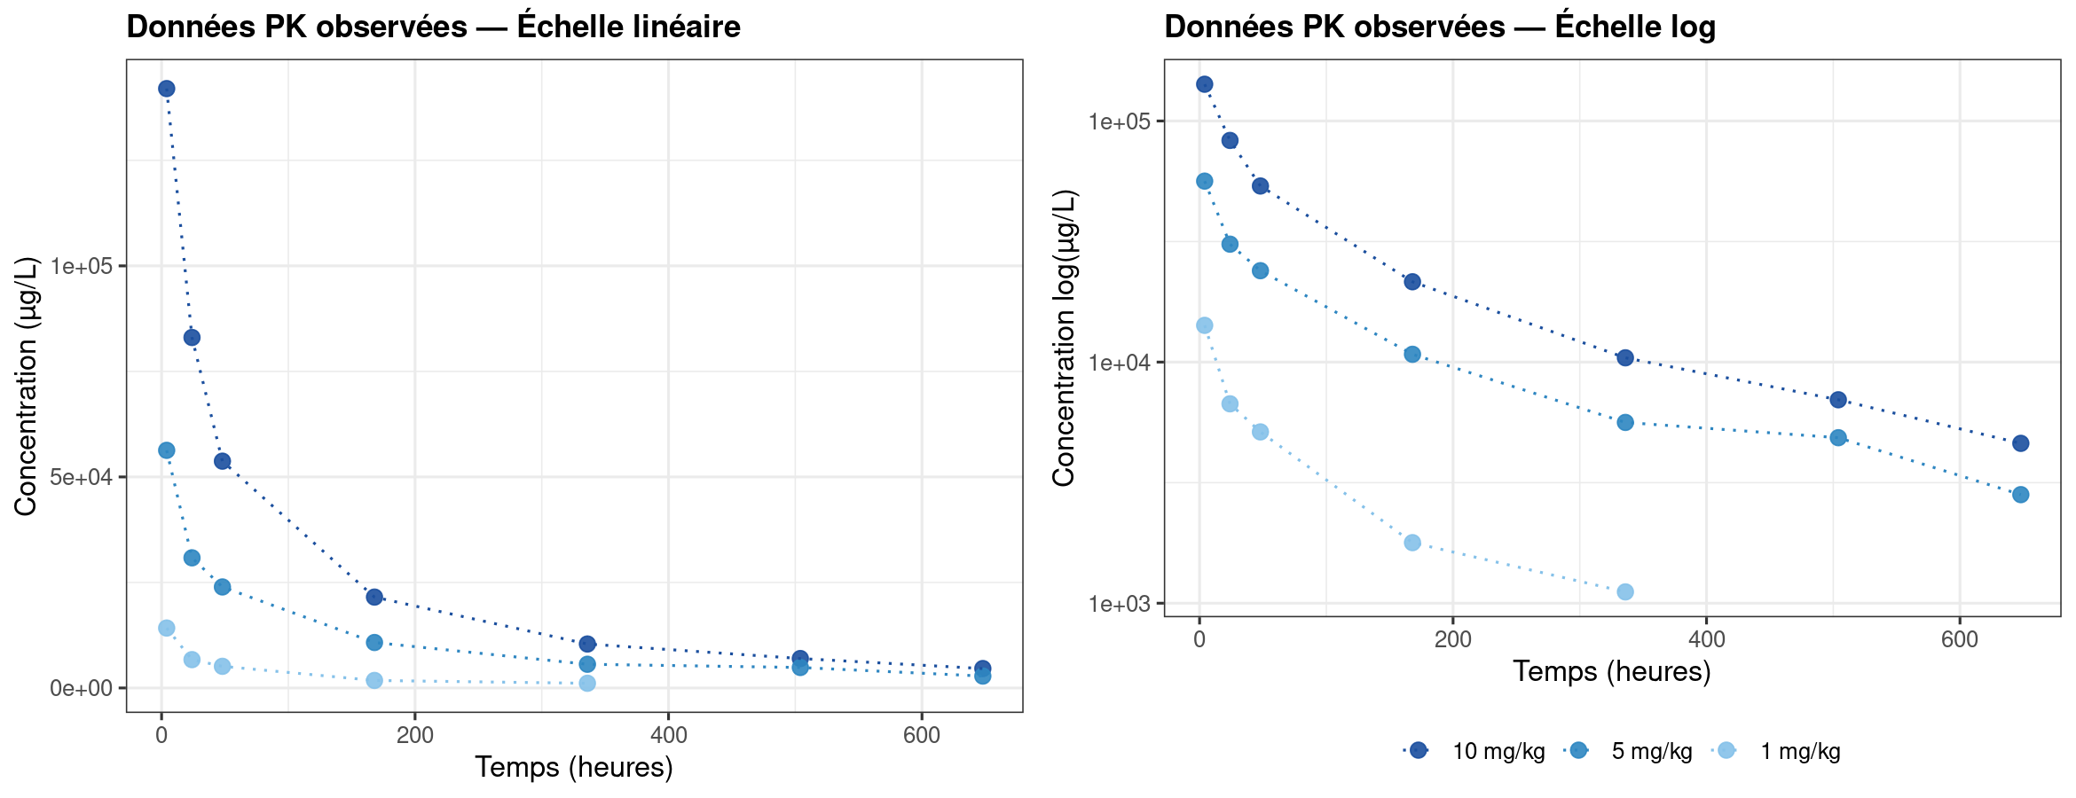
Donnees d'entree
Concentrations plasmatiques observees — IV bolus | 3 doses | Souris
Donnees brutes :
• 3 doses testees : 1, 5 et 10 mg/kg • Decroissance bi-exponentielle visible • Compatible avec un modele 2-compartiments • Lineaire en dose (courbes proportionnelles)
Echelle log (droite) : deux phases de decroissance distinctes — distribution rapide puis elimination lente

Slide 5
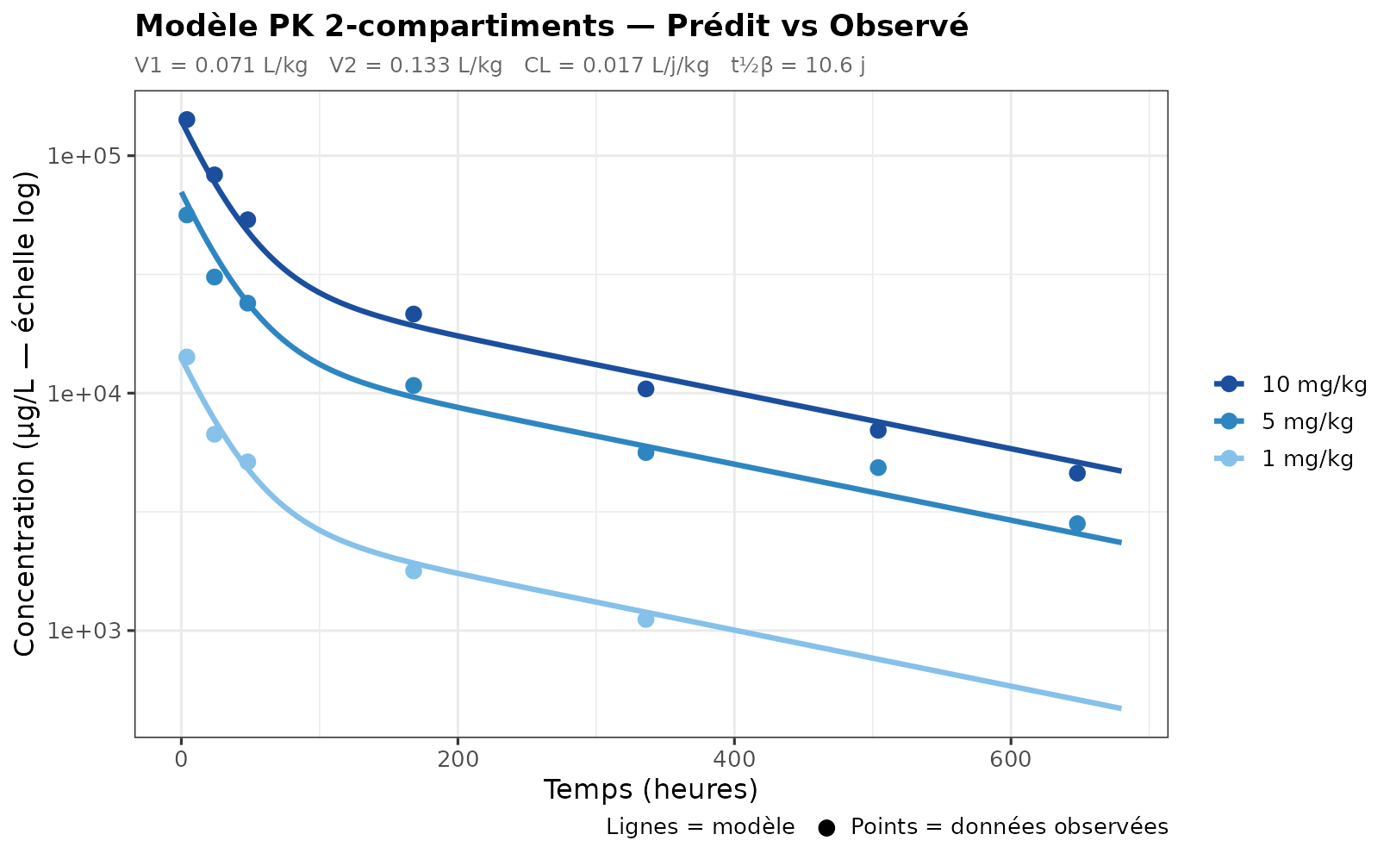
Qualite du fit PK : Predit vs Observe
3 doses | Echelle log | Lignes = modele | Points = donnees observees
Interpretation
Bon ajustement global : • Les 3 doses sont bien reproduites sur 650h • Linearite PK confirmee (courbes proportionnelles) • Deux phases distinctes : - Phase alpha (rapide) t1/2a ~ quelques heures - Phase beta (lente) t1/2b = 10.6 jours • Legere deviation a 1 mg/kg en fin de courbe
Objectif nlminb : somme des residus quadratiques log | Residus log egalement ponderes par groupe

Slide 6
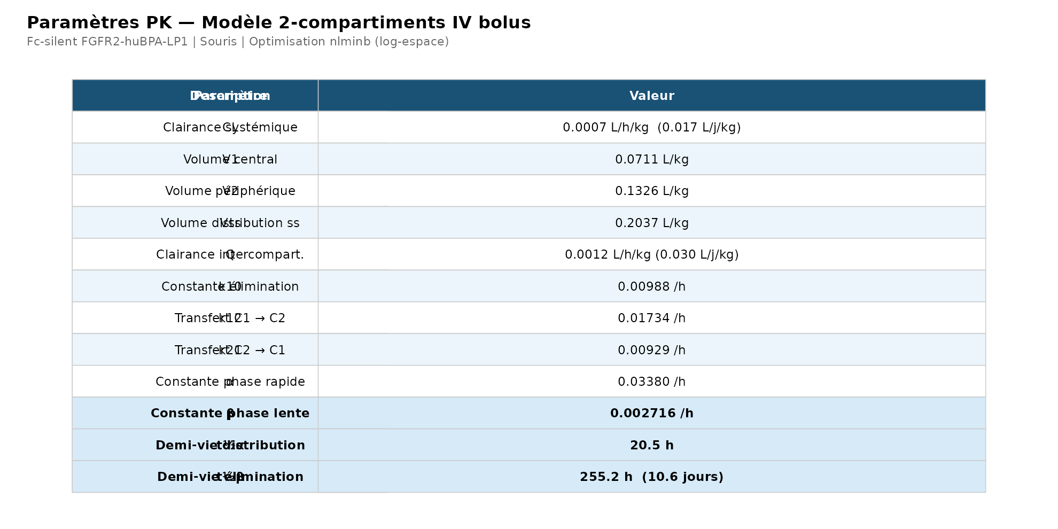
Bloc 3 — Sorties du modele PK : Parametres estimes
Modele 2-compartiments | IV bolus | Fc-silent FGFR2-huBPA-LP1 | Souris
Points cles
t1/2 beta = 10.6 jours -> Longue demi-vie typique d'un anticorps V1 = 0.071 L/kg -> Volume central proche du plasma (souris) Vss = V1+V2 = 0.204 L/kg -> Distribution moderee CL faible = 0.017 L/j/kg -> Elimination lente
Optimisation nlminb en log-espace | Residus log egalement ponderes entre les 3 groupes de dose

Slide 7
3 — Modele PD : Simeoni 2004 (croissance + transit)
Modele publie, valide sur >50 molecules anticancereuses en preclinique
Ce que le modele represente biologiquement
Parametres PD
Une tumeur contient des cellules dans differents etats : x1 = cellules qui proliferent activement (sensibles au medicament) x2 = cellules endommagees par le medicament (ne proliferent plus) x3 = cellules en cours de mort (transit) x4 = cellules mourantes (bientot eliminées) Volume tumoral total = x1 + x2 + x3 + x4
l0
Taux de croissance exponentielle (/h)
l1
Taux de croissance lineaire (g/h)
p
Coeff. de Hill (fixe a 1)
Hypotheses du modele PD
k1
Vitesse de transit (fixee, Simeoni 2004)
✓ Croissance exponentielle au debut (l0), lineaire quand la tumeur est grande (l1)
✓ La tumeur ne peut pas grossir indefiniment : elle est limitee par sa propre taille
Emax
Destruction max par le medicament
✓ Seules les cellules x1 (proliferantes) sont tuees par le medicament
✓ Les cellules endommagees meurent progressivement (pas instantanement)
EC50
Conc. a 50% de l'effet max
✓ Le temps moyen pour mourir apres dommage = 4/k1 (ici ~8 jours, Simeoni 2004)
✓ Les parametres de croissance (l0, l1) sont calibres sur le groupe controle seul
Vert = estimes sur vos donnees Blanc = fixes (litterature)
✓ Le coefficient de Hill p=1 (modele original Simeoni 2004)
Reference : Simeoni M. et al., Cancer Research 2004, 64:1094-1101 | Modele le plus cite en oncologie preclinique

Slide 8
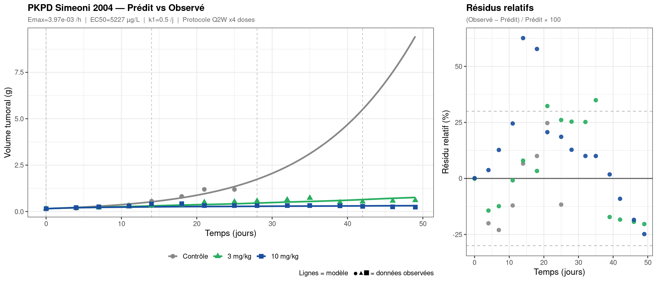
Bloc 4 — Qualite du fit PKPD : Predit vs Observe
Simeoni 2004 | Q2W x4 doses | k2 = 1.00e-07 | Residus relatifs (droite)
-> 10 mg/kg bien capture | 3 mg/kg sous-estime -> necessite un modele Emax ou k2 par dose

Slide 9
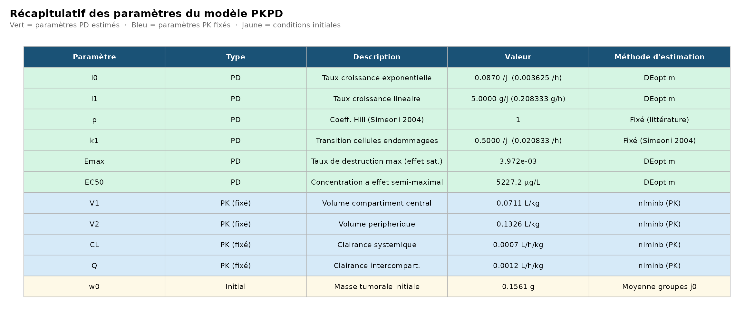
Bloc 3 — Sorties du modele PKPD : Parametres estimes
Simeoni 2004 | PK fixes | l0/l1 calibres sur controle | k2 optimise (DEoptim)
Vert = parametres PD estimes | Bleu = parametres PK fixes depuis le modele PK | k1 fixe a 0.5/j (Simeoni 2004) | k2 optimise par DEoptim

Slide 10
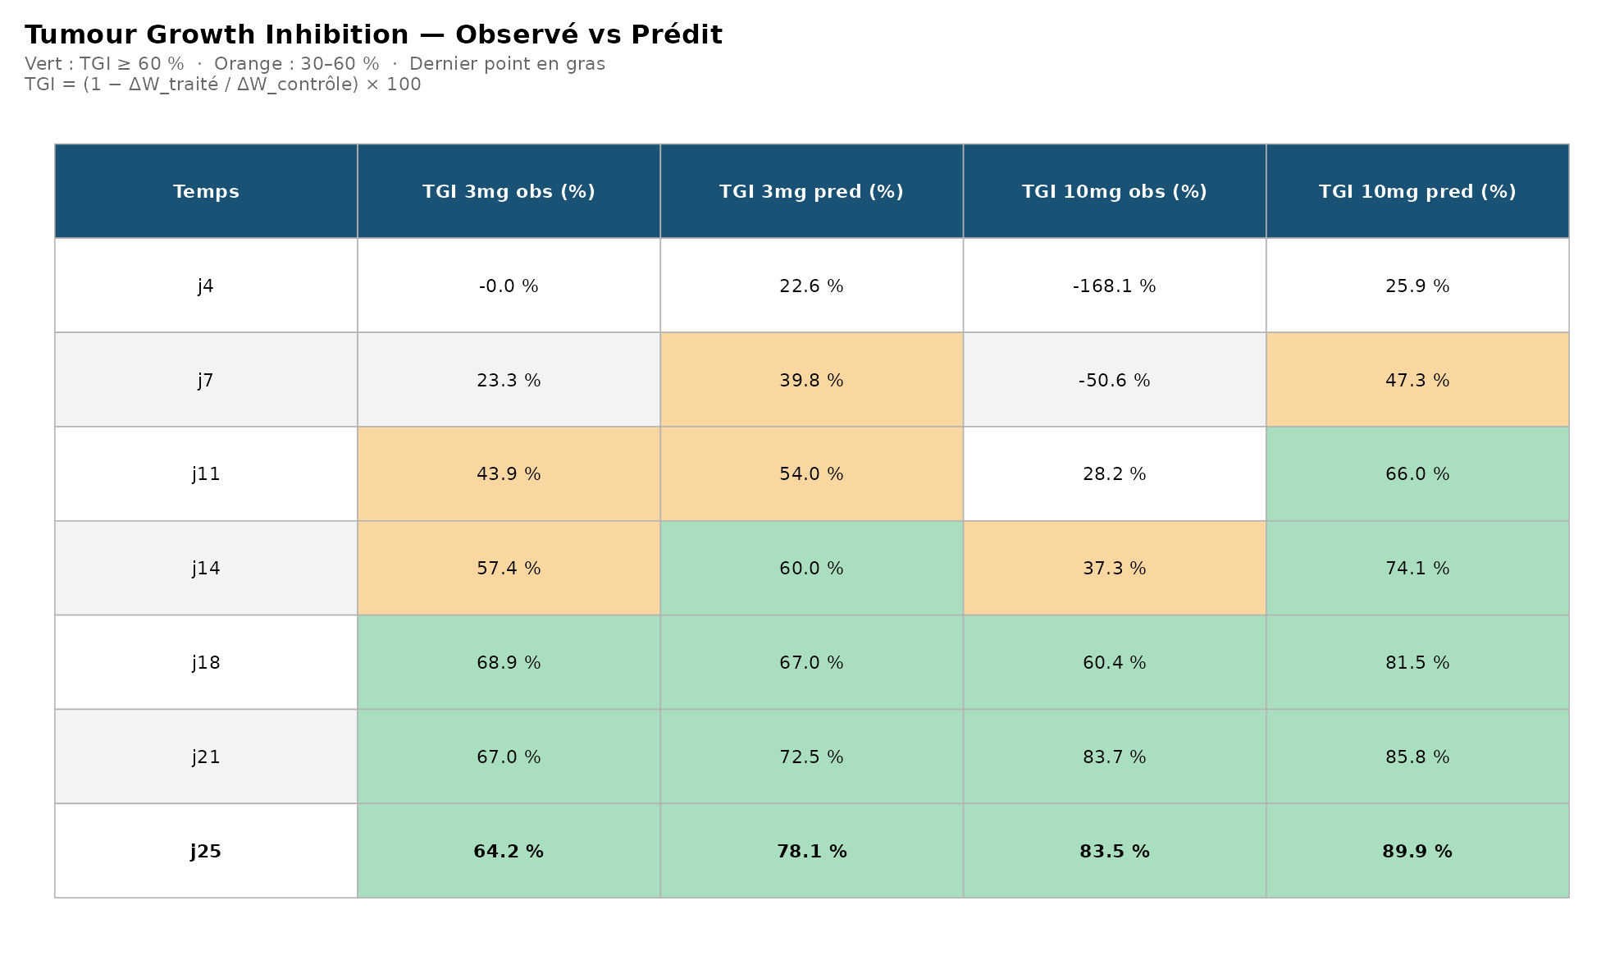
Bloc 5 — Efficacite : Tumour Growth Inhibition (TGI)
TGI observe vs predit par le modele | Protocole Q2W | Fc-silent FGFR2-huBPA-LP1
Conclusions
10 mg/kg : TGI observe : 83.5 % TGI predit : 89 % -> Bon accord modele/donnees 3 mg/kg : TGI observe : 64.2 % TGI predit : 78,1 % -> Modele sous-estime l'effet
TGI = (1 - delta_W_traite / delta_W_controle) x 100 | Vert >= 60% | Orange 30-60%

Slide 11
Limites du modele
Conditions dans lesquelles les resultats restent valides
Limites actuelles
⚠ Un seul Emax/EC50 pour les 2 doses (modele identique pour 3 et 10 mg/kg)
⚠ Pas de variabilite inter-individuelle (modele deterministe, pas de population)
⚠ Donnees moyennes (mean±SEM) pas les donnees individuelles par souris
⚠ k1 fixe a la valeur de Simeoni 2004 (non estime sur ces donnees)
⚠ Censure des controles a j35 (souris euthanasees, chute artificielle)
⚠ Extrapolation au-dela de j49 incertaine (pas de donnees pour valider)

Slide 12
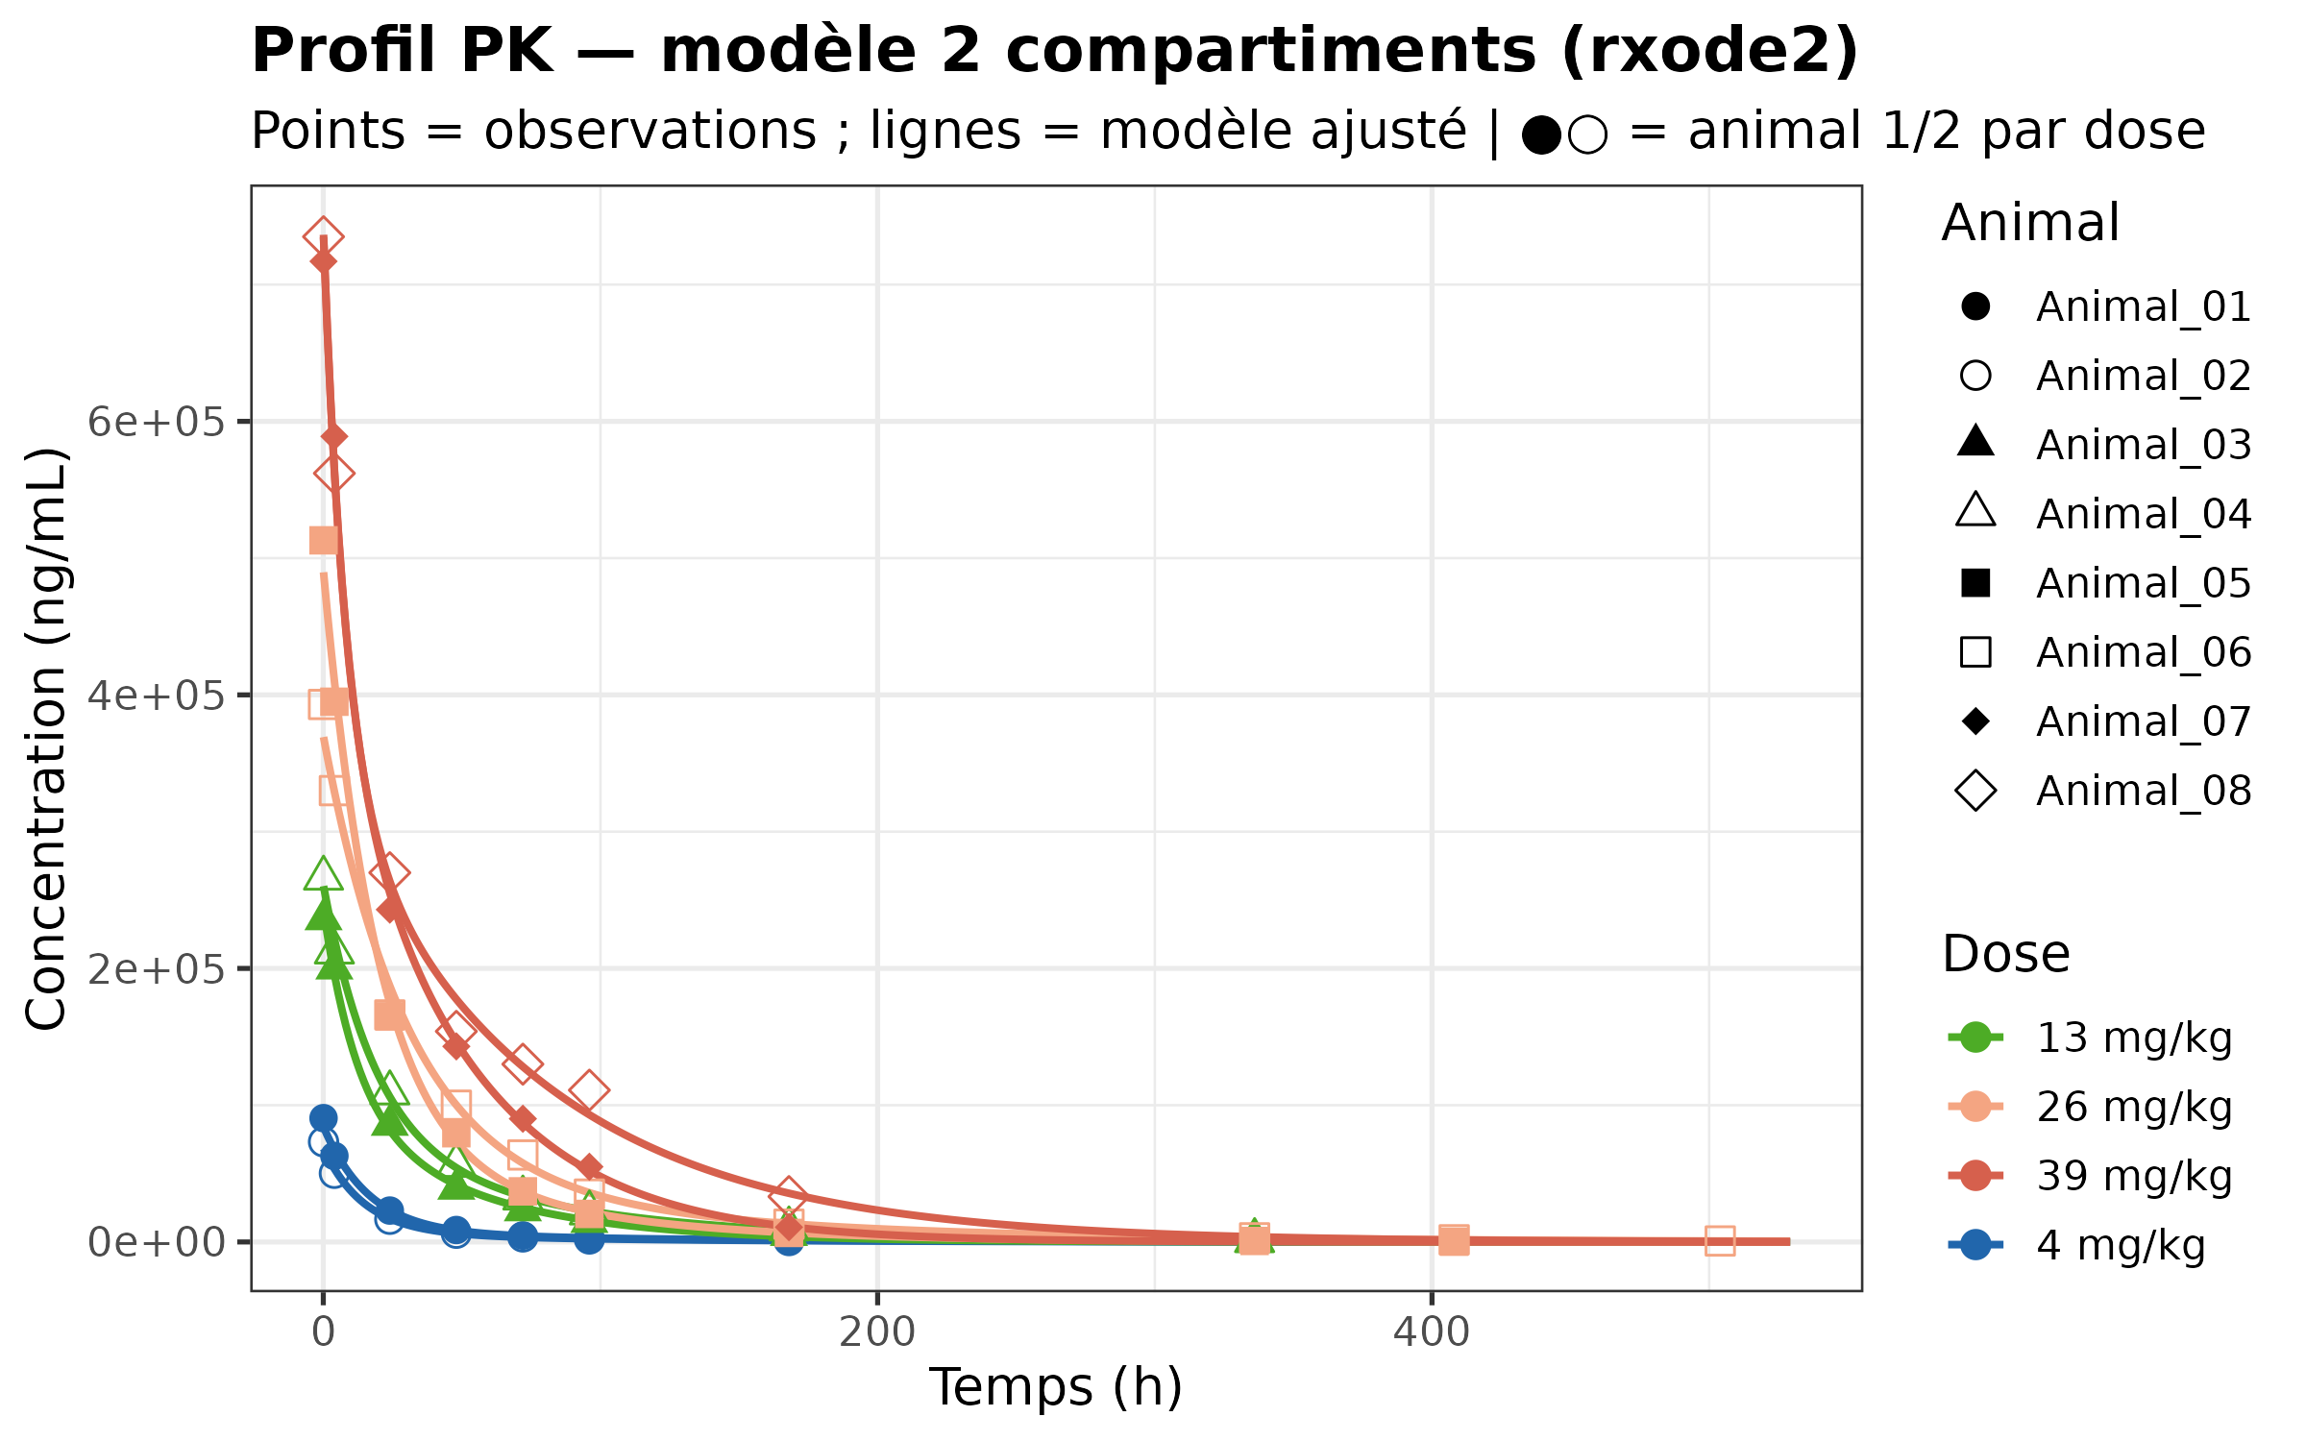

Slide 13
